Slide 1

Xunta de Galicia
Sede electrónica
Gestión de expedientes en la Carpeta ciudadana
Septiembre 2025

Slide 2

ÍNDICE
Sede electrónica y Carpeta ciudadana
Expedientes en la Carpeta ciudadana
  2.1. Criterios funcionales para el envío de información de expedientes a la Carpeta ciudadana.
  2.2 Ventajas de informar los expedientes a la Carpeta ciudadana
Actualización de Expedientes
  3.1 Presentación en Sede
  3.2 Servicios de envío de expedientes a la Sede Electrónica
  3.3 Relación entre la presentación realizada en Sede y el expediente
Control sobre la visibilidad, documentación y estados del expediente
  4.1 Control sobre los expedientes
  4.2 Trámites posteriores
  4.3 Detalle del expediente: Pestaña registro
  4.4 Acceso externo a presentaciones y expedientes
Información adicional y tags de búsqueda en el expediente
  5.1 Envío de información adicional y añadir tags de búsqueda sobre el expediente
  5.2 Búsqueda de expedientes utilizando los tags de búsqueda
Documentación de interés
Índice

Slide 3
SEPARATA
1 -
Sede Electrónica y Carpeta ciudadana

Slide 4
¿QUÉ ES LA SEDE ELECTRÓNICA?
¿QUÉ ES LA CARPETA CIUDADANA?
La Carpeta Ciudadana de la Xunta de Galicia es un conjunto estructurado de información y documentos en formato electrónico relativos a las relaciones administrativas comunes de una persona interesada con la Administración Autonómica de Galicia.
Tiene como fin facilitar a los ciudadanos el acceso personalizado a la información, tanto de carácter personal, como de carácter administrativo, disponible en la Administración Pública Autonómica, de manera ordenada y sencilla, con una visión unificada y eliminando compartimentos estancos, ofreciendo un punto de acceso único donde estará toda la información, actualizada y de calidad.
Es el punto centralizado de acceso electrónico a los servicios públicos digitales que la Administración del Sector Público Autonómico pone a disposición de la ciudadanía, adecuándolos a sus necesidades (personalización) y anticipándolas (proactividad).
Dispone de mecanismos de identificación, seguridad y acceso a los servicios digitales (Chave365, DNIe/Certificado Digital, eIDAS, …) que proporcionan la identidad digital única del ciudadano en su relación con la Administración.
Posibilita una visión transversal de la relación del ciudadano con la Administración (Carpeta Ciudadana).
Área privada (Mi sede). Punto de acceso unificado a toda la información (datos personales, expedientes, notificaciones electrónicas, copias, certificados,…) relativa a las interacciones del ciudadano con la Administración.
XuntaEu. Aplicación móvil de referencia de la Xunta de Galicia, que presta servicios de carácter personalizado como un canal alternativo a la Sede Electrónica.
Forma parte de la Carpeta Ciudadana:
  Los datos personales aportados por la ciudadanía.
  Los expedientes tramitados en el ámbito del artículo 20.1, en los que se tenga la condición de persona interesada, incluyendo los documentos, las informaciones relacionadas y el estado de tramitación.
  Los apoderamientos inscritos en el Registro Electrónico General de Apoderamientos de Galicia.
  Las notificaciones de las resoluciones y actos administrativos.
  Aquella que permita el acceso a la información de ámbito especializado, siempre que se dé cumplimiento a los requisitos de acceso necesarios según el ámbito del que se trate.
  Otra documentación o información que, en función de la evolución de los servicios digitales y con las debidas garantías de seguridad y protección de datos, pueda contener la Carpeta ciudadana de la Xunta de Galicia para dar cumplimiento a los fines previstos la Ley 4/2019.

Slide 5
SEPARATA
2 -
Expedientes en la Carpeta ciudadana

Slide 6
Información asociada a cada expediente:
Código de expediente: Identifica al expediente y debe ser único por procedimiento. Ejemplo: IN614C/2023/000126.
IdExterno: Identificador del expediente en el sistema de tramitación.
Código de trámite (procedimiento): Código del trámite o procedimiento relacionado. Ejemplo: IN614C
Nombre del trámite (procedimiento): Descripción del trámite o procedimiento relacionado que debe corresponderse con el definido en el inventario de información administrativa.
Fecha de apertura: Con carácter general esta fecha debe coincidir con la fecha de entrada en el registro de la presentación que da origen al expediente. De no indicarse, automáticamente obtendría la fecha de alta de la presentación en Sede.
Presentación relacionada (idPresentacionIris): en caso de existir la presentación en Sede que da lugar al expediente se puede relacionar por el idPresentacionIRIS o el número de entrada en el registro.
Documentos: El sistema tramitador deberá incluir aquí todos los documentos del expediente administrativo relevantes para el usuario.
Estados: En el detalle del expediente el administrado verá solamente el estado actual. Estos estados están limitados a una serie de estados comunes para todos los procedimientos administrativos:
  PRESENTADO
  EN_TRAMITACION
  EN_SUBSANACION
  EN_AUDIENCIA
  EN_ALEGACION
  SUSPENDIDO
  RESUELTO
  DESESTIMADO
  CADUCADO
  REVOCADO
  EN_RECURSO
  ARCHIVADO
Solicitantes: Personas relacionadas con el expediente.
Info adicional: Información extra de interés para el administrado.
Tags de búsqueda: Etiquetas relacionadas con el expediente para facilitar su localización
2.1 Criterios funcionales para el envío de información de expedientes a la Carpeta ciudadana
En el contexto de la Sede electrónica se define como expediente al conjunto de información enviada por el Sistema Tramitador que se almacenará en la Carpeta ciudadana y que, en su mayor parte, se mostrará al administrado para informarle del estado de las tramitaciones y documentación .
Los interesados deben poder visualizar sus expedientes en su espacio personal de la Sede Electrónica, o por otros canales que se establezcan, como XuntaEu, por lo que es responsabilidad del Sistema Tramitador mantener los expedientes actualizados. Con carácter general el expediente debe enviarse:
Cuando el Sistema Tramitador crea el expediente (normalmente a raíz de una solicitud o presentación del interesado) para asignarle un número de expediente, fijar su estado y cualquier documentación adicional que corresponda.
Cuando el expediente sufre un cambio durante la tramitación (en el Sistema Tramitador) que es necesario reflejar de cara al administrado, por ejemplo un cambio en el estado o incorporación de nueva documentación.

Slide 7
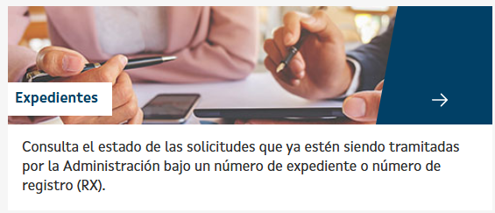
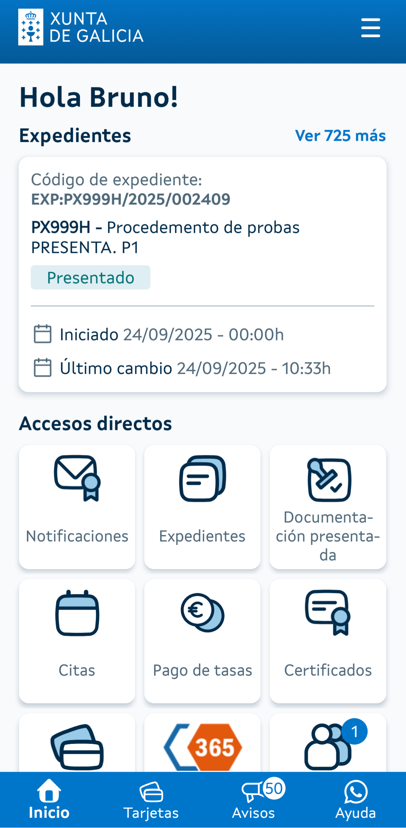
La ciudadanía puede acceder y consultar la información de su Carpeta ciudadana a través del área privada de la Sede Electrónica y también de la app XuntaEu.
Área privada de la Sede Electrónica
XuntaEu
2.2 Ventajas de informar el expediente a la Carpeta ciudadana
Información centralizada: Los datos y documentos relativos al expediente se encuentran almacenados en un único punto.
Transparencia y trazabilidad: El ciudadano puede consultar en todo momento el estado y la evolución de sus expedientes.
Acciones sobre el expediente: El interesado puede realizar trámites posteriores sobre sus expedientes, por ejemplo, aportar documentación después de la presentación inicial, llevar a cabo una subsanación de un requerimiento...
Por tanto:
Todos los sistemas de tramitación deberían actualizar la información de los expedientes en la Carpeta ciudadana, de tal modo que esta información esté disponible para la ciudadanía.

Slide 8
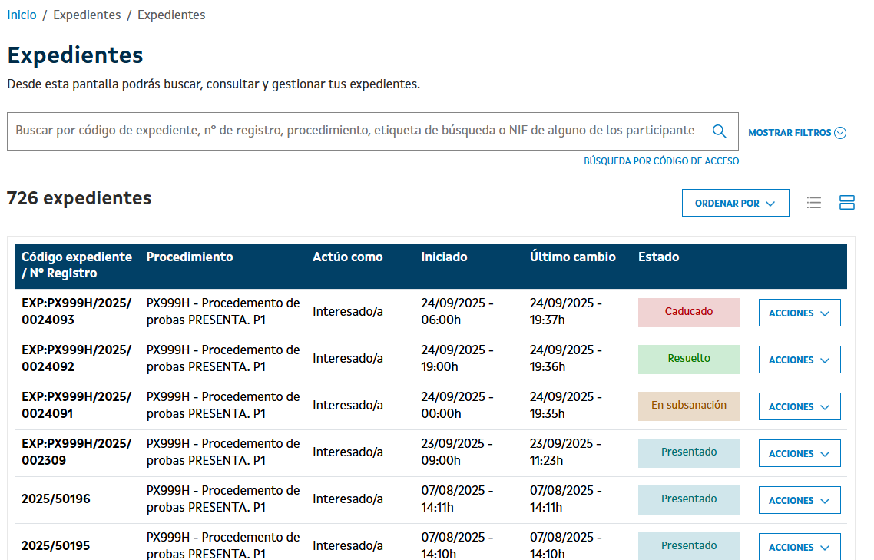
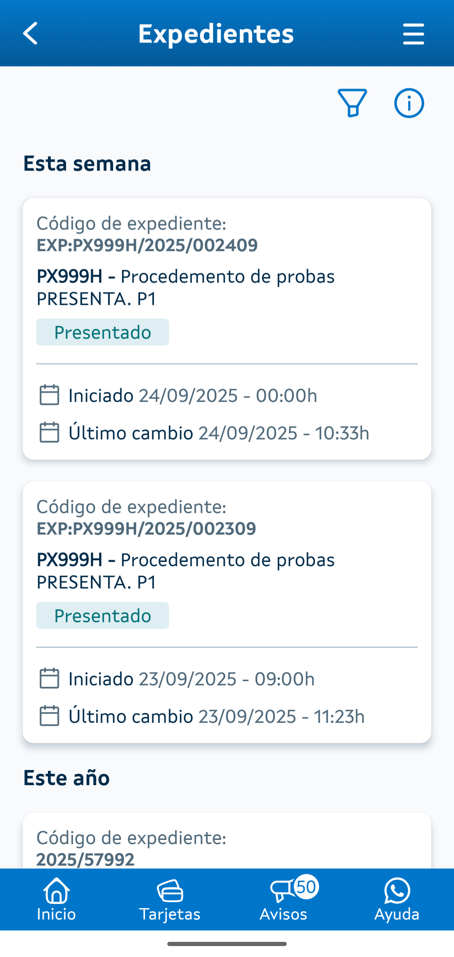
Listado de expedientes
Área privada de la Sede Electrónica: XuntaEu:

Slide 9
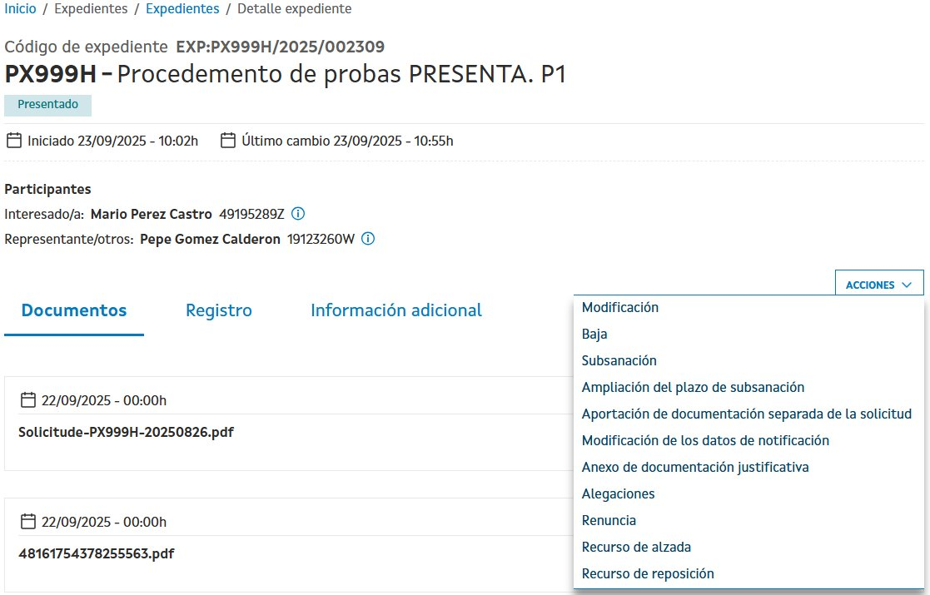
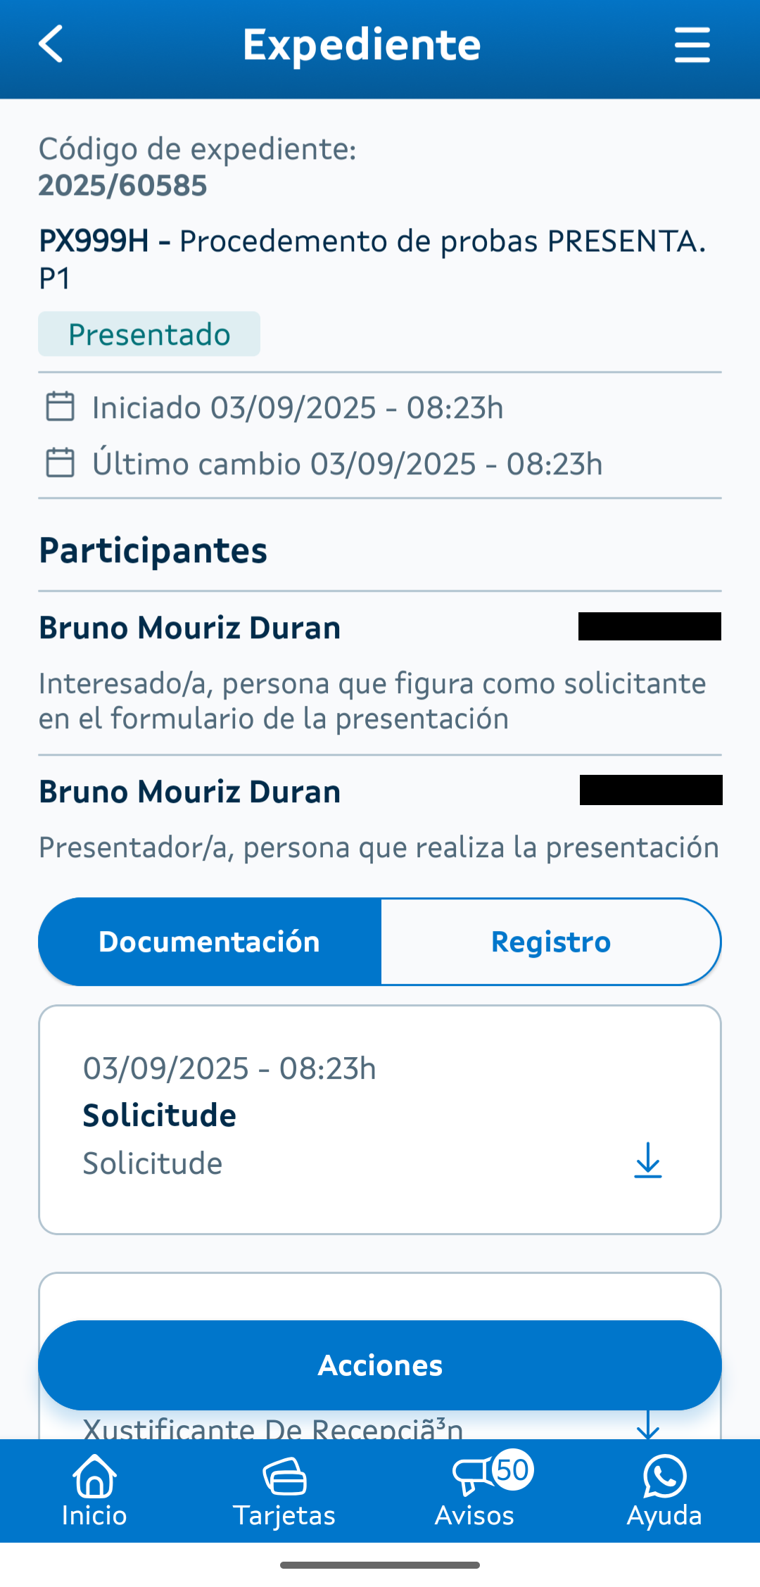
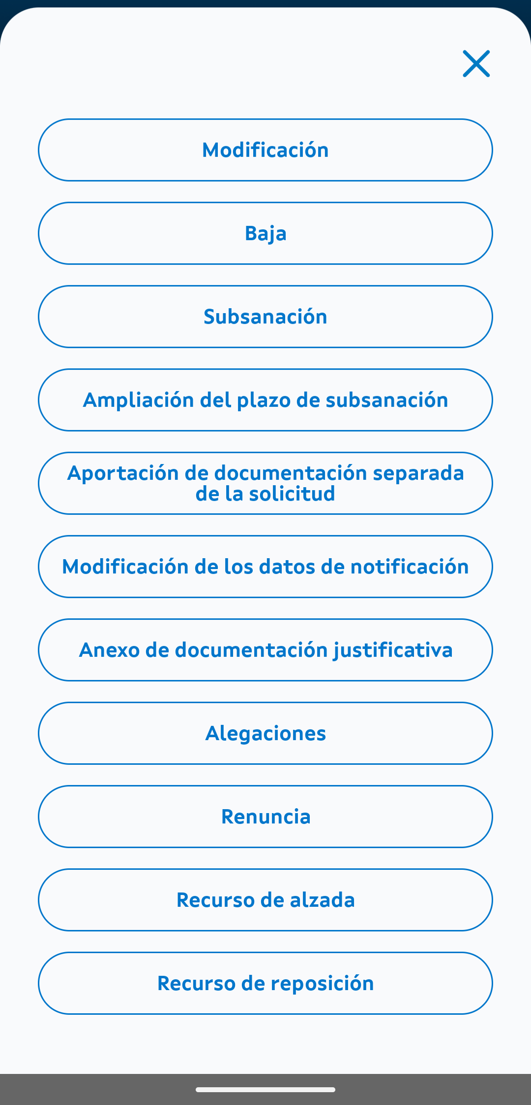
Detalle de expediente
Área privada de la Sede Electrónica XuntaEu

Slide 10
SEPARATA
3 -
Actualización de Expedientes

Slide 11
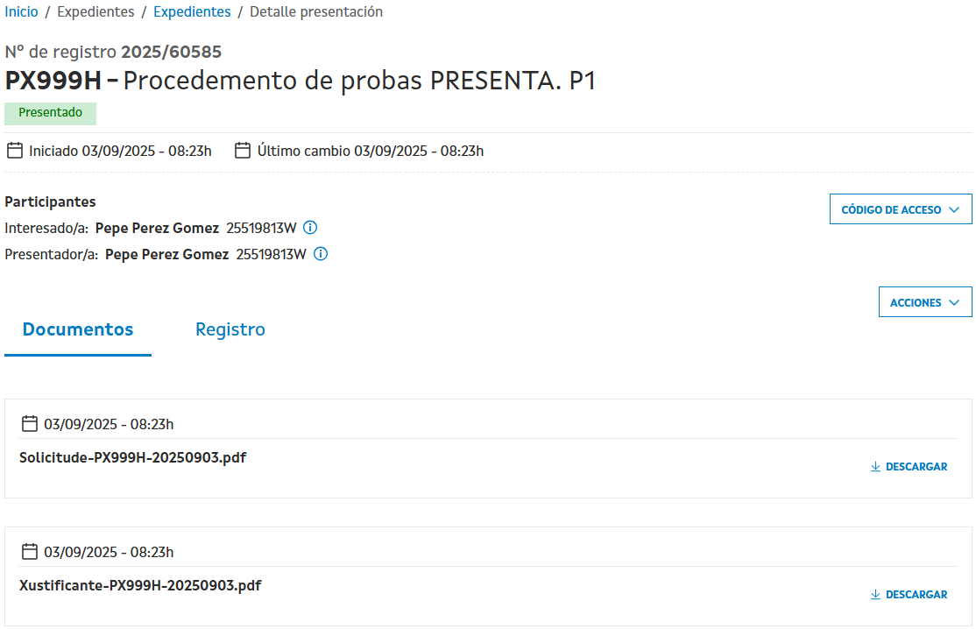
Detalle de la Presentación:
Una vez se ha creado una presentación, podrá ser identificada tanto en el área privada de la Sede Electrónica como en XuntaEu en la sección de "Expedientes" por su número de registro.
En el detalle de la presentación podrá consultarse entre otras cosas los documentos que el administrado ha adjuntado durante el proceso de presentación junto a la solicitud y justificante generado por la administración.
3.1 Presentación en Sede
Desde el momento en que se finaliza la presentación por parte del interesado, esta pasará a estar disponible para poder ser consultada desde el área privada de la Sede Electrónica y desde XuntaEu.
Una vez finalizada la presentación por parte del ciudadano el sistema tramitador tiene que recogerla de REXEL para poder iniciar la tramitación.
Dentro de su flujo de tramitación es cuando se tiene que crear y actualizar el expediente en la Carpeta ciudadana, siendo responsabilidad del sistema tramitador tanto el envío inicial como el mantenimiento de la información contenida en el expediente, que será la que se le muestre al administrado.

Slide 12
3.2 Servicios de envío de expedientes a la Sede electrónica
EnviarExpedientes:
Este servicio permite realizar envíos con la información completa del expediente.
Es importante tener en cuenta que los envíos no son incrementales, por lo que en cada llamada al servicio debe remitirse la totalidad de la información del expediente, es decir, una imagen completa del expediente.
EnviarExpedientesIncremental:
Este servicio permite realizar actualizaciones parciales sobre los datos de un expediente, sin necesidad de reenviar la totalidad de la información, lo que implica que la información enviada sea actualizada en lugar de sustituir la imagen completa del expediente.
La operación incremental puede emplearse tanto para actualizar un expediente ya existente como para darlo de alta por primera vez, en cuyo caso será necesario aportar un conjunto mínimo de datos obligatorios.
De este modo, es posible crear, modificar o borrar solicitantes, estados y documentos asociados al expediente sin tener que enviarlo por completo mediante el servicio EnviarExpedientes.
EliminarExpediente:
Mediante este servicio los sistemas tramitadores pueden eliminar los expedientes de la Carpeta ciudadana que se encuentren en los estados aptos para su borrado. Actualmente sólo se permite su borrado en el estado PRESENTADO.
La Sede Electrónica pone a disposición de los sistemas tramitadores integrados los servicios EnviarExpedientes y EnviarExpedientesIncremental, a través de los cuales se realiza la actualización de expedientes.
Mediante estos servicios, expuestos por la Sede Electrónica, se reciben los datos de los expedientes remitidos desde los distintos sistemas de tramitación.

Slide 13
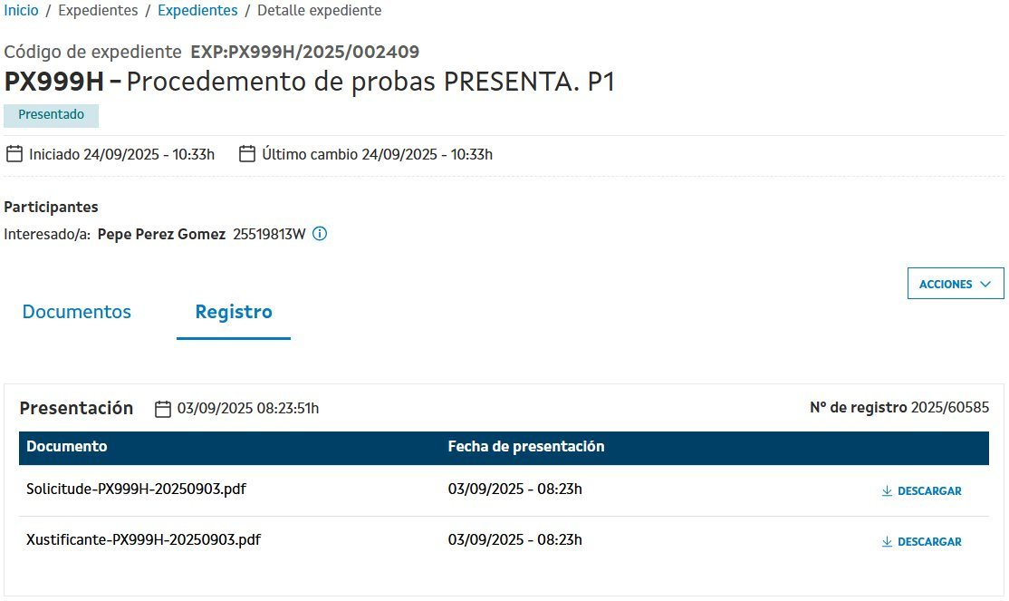
3.3 Relación entre la presentación realizada en Sede con el expediente
Cuando se relaciona una presentación realizada en la Sede electrónica con un expediente, a través del número de registro o el *IdPresentacionIRIS de la presentación, esta deja de ser visible para el ciudadano en el área privada de la Sede Electrónica y XuntaEu, mostrándose en su lugar el expediente que se ha informado.
En el detalle del expediente con el que se ha relacionado la presentación, en la pestaña "Documentos" se mostrará la documentación propia del expediente, que habrá informado el sistema tramitador y en la pestaña de "Registro" es dónde se podrá localizar la documentación de la presentación que se ha relacionado, es decir, el expediente no se trae la documentación de la presentación, si no que la documentación del expediente será la que envíe el sistema tramitador.
*IdPresentacionIRIS: Identificador interno de la presentación en la Carpeta Ciudadana

Slide 14
SEPARATA
4 -
Control sobre la visibilidad, documentación y estados del expediente

Slide 15
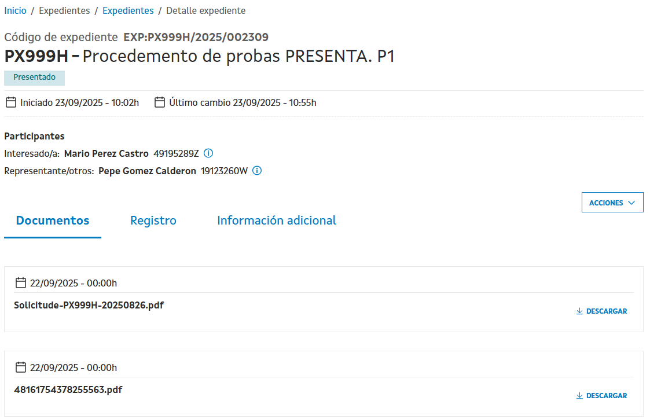
Detalle del expediente:
Vista general del detalle de un expediente en la sede Electrónica, dónde puede apreciarse el estado actual, los usuarios participantes en él y la documentación asociada, entre otros elementos que serán descritos en las siguientes diapositivas.
4.1 Control sobre los expedientes
Control sobre los usuarios que pueden tener acceso al expediente: Las personas que tendrán visibilidad sobre los expedientes serán las que figuren con el rol de BENEFICIARIO o REPRESENTANTE.
Gestión de los estados por los que pasa un expediente: Se permite gestionar los estados por los que pasa el expediente. El estado actual del expediente se le muestra a los ciudadanos que tengan acceso al expediente y es lo que determina que acciones o trámites posteriores están disponibles para un expediente concreto.
Trámites posteriores y acciones sobre el expediente: Las acciones o trámites posteriores que puede realizar una persona en la Sede Electrónica sobre un expediente dependen de la configuración de trámites o acciones que se hayan determinado para el procedimiento, y dentro de estos, en un expediente solo tendrá disponibles los que apliquen según el estado del expediente en el momento en el que acceda el ciudadano, según se indica en los apartados siguientes.
Detalle de un expediente en el área privada de la Sede electrónica

Slide 16
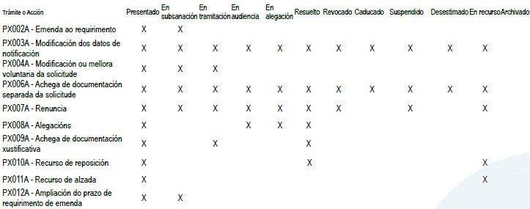
4.2 Trámites posteriores
Tabla relación trámites comunes y estados:
Como se comentaba en el punto anterior, los trámites posteriores que se muestran en un expediente dependen del estado en el que se encuentre el mismo.
Dentro de los trámites posteriores podemos distinguir entre tramites comunes y operaciones:
Trámites comunes: Son una serie de formularios habilitados para la realización de tramitaciones comunes genéricas para todos los procedimientos, como pueden ser por ejemplo el Adjuntado de documentación adicional, renuncia, alegaciones, etc. Dentro de los trámites posteriores podemos identificar a su vez 2 tipos:
  Tramites PX (v1): Se presentan a través del formulario PX correspondiente. Modelo obsoleto, a extinguir.
  Tramites nativos (v2): No utilizan procedimientos PX y quedan correctamente asociados a la publicación del procedimiento al que hacen referencia. Con los trámites v2 se permite la personalización del trámite común en caso de que sea necesario salirse de la plantilla genérica.
Operaciones: Son otro tipo de acciones que tratan operaciones más específicas y totalmente configurables. Entre ellas podemos destacar modificación, baja, comunicación y renovación. Estas acciones tienen un formulario genérico definido pero pueden ser personalizadas por procedimiento. El sistema tramitador será informado de estas presentaciones para que pueda realizar la lógica de procesado correspondiente y actualizar el expediente en consecuencia.

Slide 17
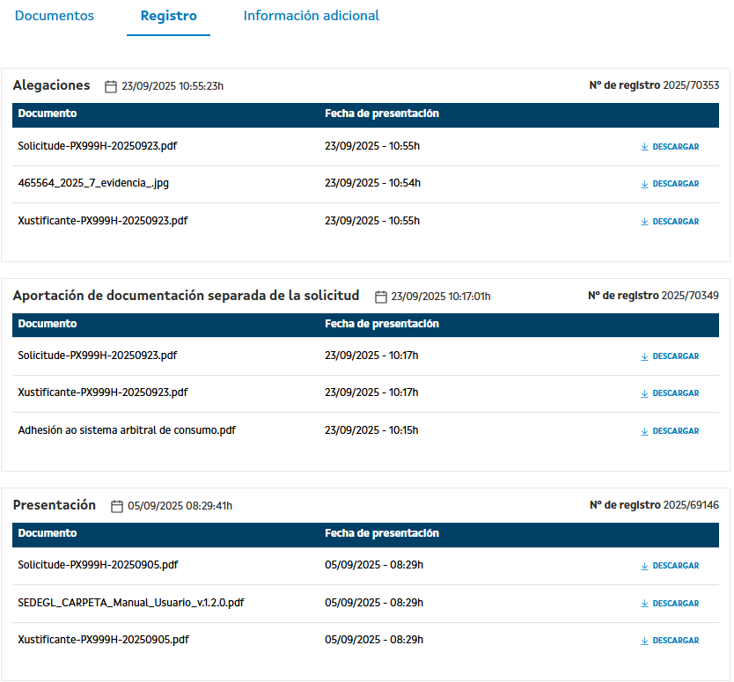
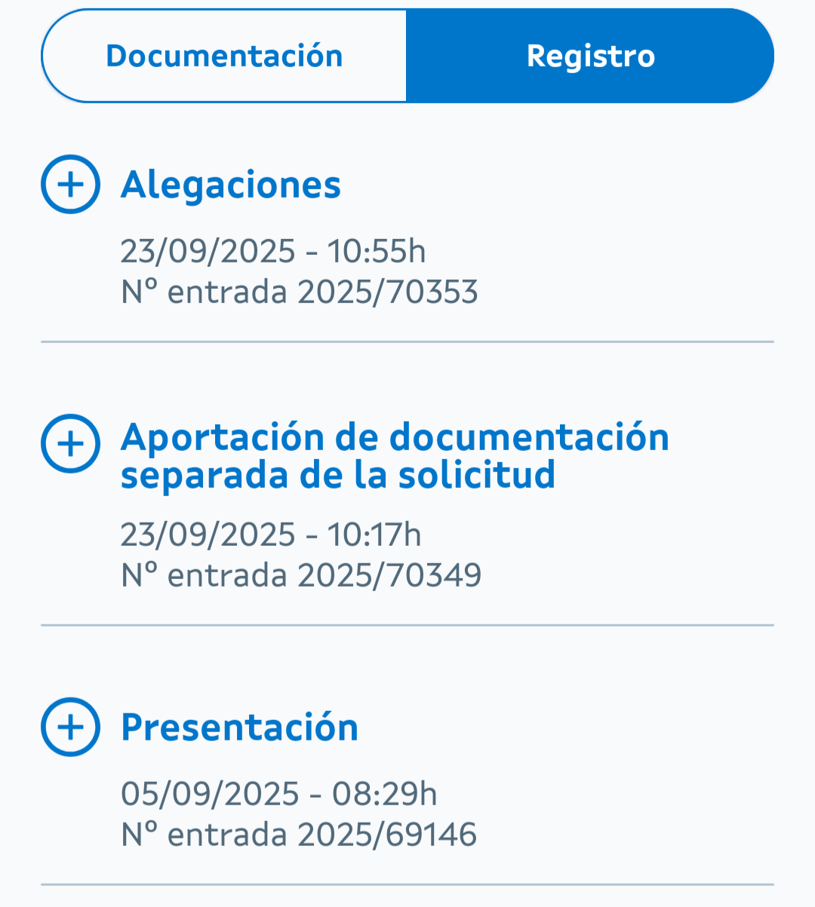
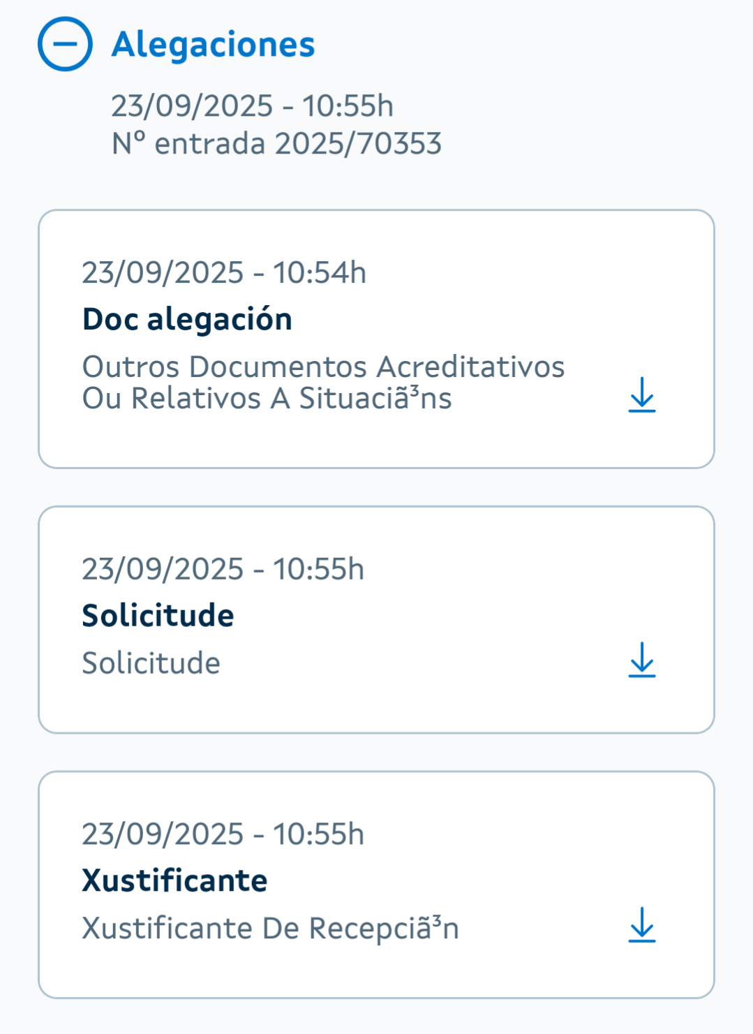
Área privada de la Sede Electrónica
4.3 Detalle del expediente: Pestaña Registro
En la pestaña de Registro, el administrado puede consultar la información relativa a las presentaciones realizadas en Sede y relacionadas con el expediente incluyendo trámites posteriores.
En ella se muestra el trámite realizado, fecha de entrada y la documentación aportada en cada presentación o entrada de registro vinculada al expediente.
XuntaEu

Slide 18
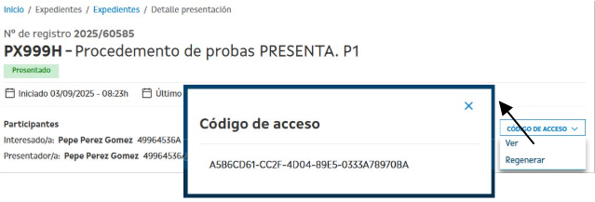
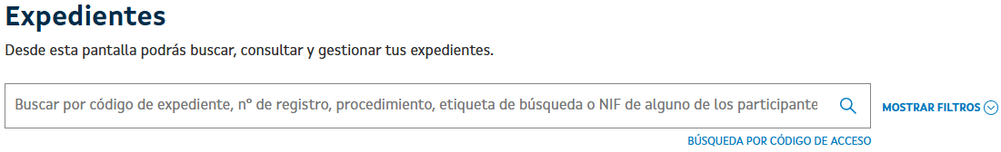
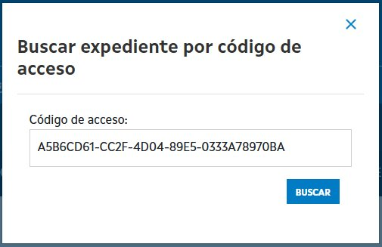
Código de acceso:
4.4. Acceso externo a presentaciones y expedientes
Acceso directo a presentaciones y expedientes: Para que otros sistemas, en especial las Oficinas Virtuales, puedan referenciar de manera sencilla a presentaciones y expedientes en la Sede Electrónica, ésta expone puntos de acceso a los mismos por número de entrada (https://sede.xunta.gal/a-mina-sede/presentacion?numReg=XXXX) y código de expediente (https://sede.xunta.gal/a-mina-sede/expediente?codExp=XXXX) respectivamente. No obstante, este acceso está restringido únicamente a los participantes vinculados a la presentación o expediente.
Código de acceso: Los procedimientos pueden configurarse para generar automáticamente un código de acceso para sus presentaciones, el cual es visible desde el detalle de la presentación en el área privada de la Sede Electrónica. En el caso de los expedientes, este código no se genera por defecto, si se desea habilitarlo, el sistema tramitador debe informar el campo opcional "CodSeguridad" al realizar una actualización del expediente. Dicho código puede introducirse en el buscador de expedientes, lo que permite que cualquier persona acceda a la presentación, incluso si no es participante.

Slide 19
SEPARATA
5 -
Información adicional y añadir tags de búsqueda sobre el expediente

Slide 20
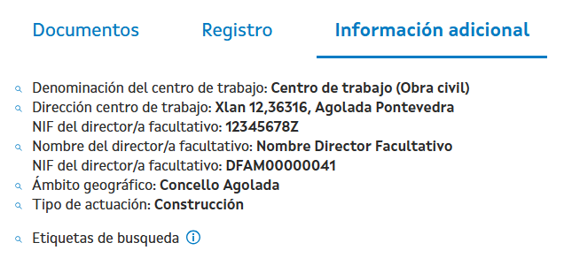
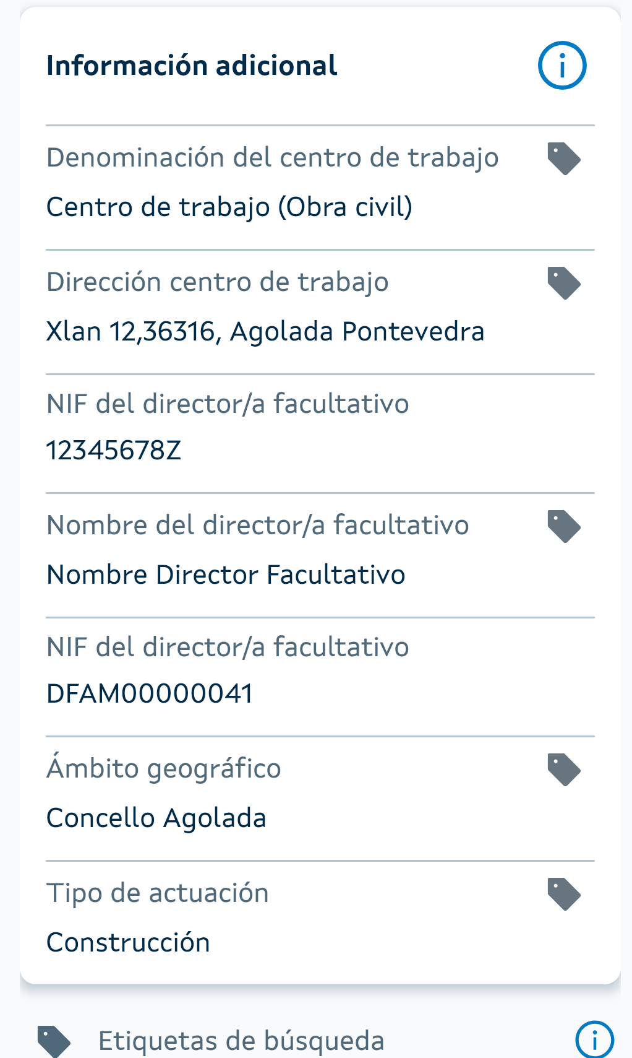
Pestaña Información adicional:
En esta pestaña se mostrarán primero los datos de información adicional, seguidos de los tags de búsqueda, ambos en el orden en que fueron comunicados (más antiguos primero).
Los tags de búsqueda pueden diferenciarse de los datos de información adicional, mediante un icono distintivo, mientras que los datos de información adicional, siempre que no sean a su vez tag de búsqueda, no muestran dicho icono.
5.1 Envío de información adicional y añadir tags de búsqueda sobre el expediente
En los envíos de expedientes, tanto mediante el servicio de envío completo (EnviarExpedientes) como el de envío incremental (EnviarExpedientesIncremental), los sistemas integradores pueden incluir información extra para conocimiento del administrado.
Esta información extra se mostrará en la pestaña Información adicional, dentro del detalle de un expediente en la Sede Electrónica y en la app XuntaEu.
Cada dato informado, a su vez, se puede marcar para que funcione como un tag de búsqueda (campo relacionado con el expediente para facilitar su localización). Desde la pantalla de consulta de expedientes pueden realizarse búsquedas haciendo uso del mismo.
Área privada de la Sede Electrónica
XuntaEu

Slide 21
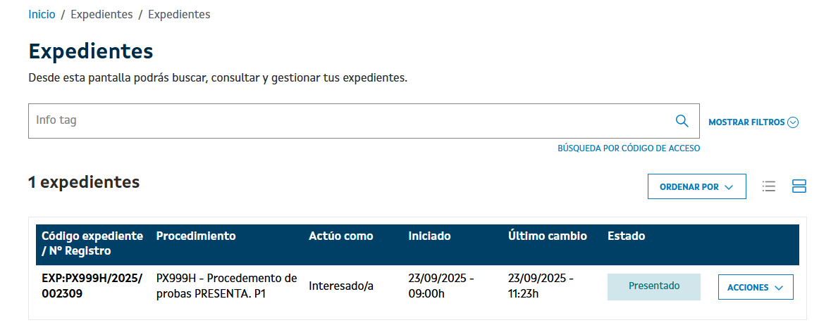
5.2 Búsqueda de expedientes utilizando los tags de búsqueda
Los tags de búsqueda pueden utilizarse tanto en el área privada de la Sede Electrónica como en la app XuntaEu para localizar expedientes de forma más sencilla.
Para ello, el administrado accederá a la pantalla de búsqueda de expedientes e introducirá el valor del tag y, al realizar la búsqueda se mostrarán los expedientes que tengan asociado dicho valor de tag.

Slide 22
SEPARATA
6 -
Documentación de interés

Slide 23
Documentación de interés:
Manual simplificado de integración con la Sede Electrónica: Ofrece una visión general y recomendaciones para las posibilidades de integración con la Sede Electrónica.
https://xuntatic.xunta.gal/areasTIC/Modernizacion/Administraci%C3%B3n%20Electr%C3%B3nica/Sede%20Electr%C3%B3nica/SEDEGL_MAN_ManualParaIntegradores.pdf
Manual de integración con WSCARTRAM: Manual completo que detalla el proceso de integración con la Carpeta Ciudadana.
https://xuntatic.xunta.gal/areasTIC/Modernizacion/Administraci%C3%B3n%20Electr%C3%B3nica/Sede%20Electr%C3%B3nica/WSCARPRES_WSCARTRAM%20(Antiguo%20Iris)/SEDEGL_WSCARTRAM_MI_manualintegracion.pdf

